Slide 1
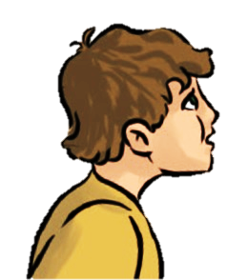
Sámuel elhívása
DIGITÁLIS HITTANÓRA
Kedves Szülők!
Kérjük, hogy segítsenek a gyermeküknek a hittanóra tananyagának az elsajátításában!
A digitális hittanórán szükség
lesz az alábbiakra:
Internet kapcsolat
Hangszóró vagy fülhallgató a hanganyaghoz
Hittan füzet, vagy papír lap
Ceruza, vagy toll, színes ceruzák
Kérem, hogy indítsák el a diavetítést!
(A linkekre így tudnak rákattintani!)
Javaslat: A PPT fájlok megjelenítéséhez használják a WPS Office ingyenes verzióját (Letölthető innen: WPS Office letöltések ). Az alkalmazás elérhető Windows-os és Android-os platformokra is!

Slide 2


Áldás, békesség!
Kezdd a digitális hittanórát az óra eleji imádsággal!

Slide 3

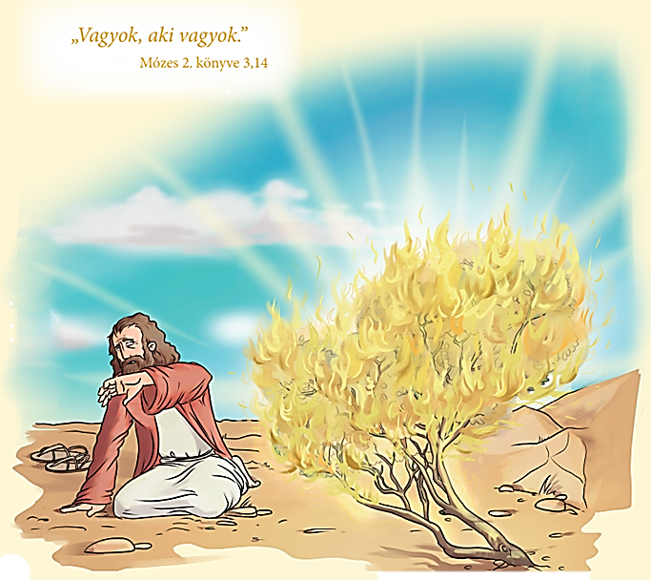
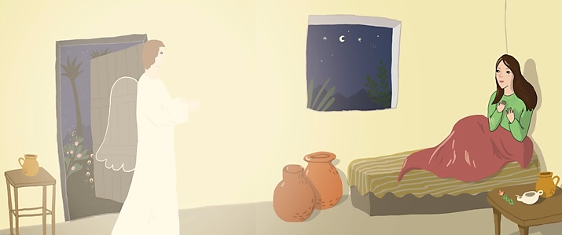
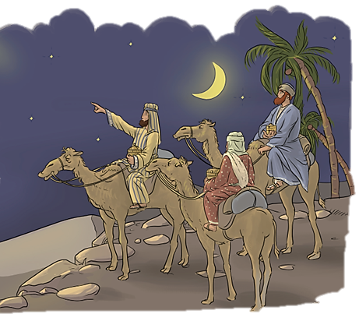
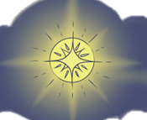
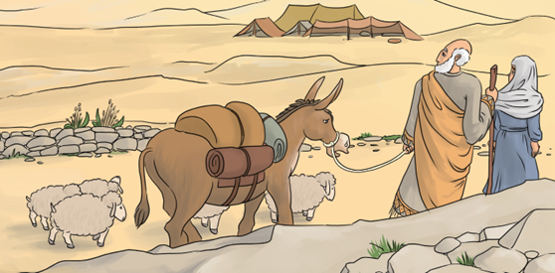
Hogyan szólt Isten ezekhez a személyekhez?
Emlékszel?

Slide 4
Az égő csipkebokorból szólt.
Angyallal üzent.
Hangjával szólt.
Csillag mutatta az utat.

Slide 5

Ma egy Sámuel nevű fiúról szól a történet.
Istennek terve volt vele.
Ez már születése körül is
nyilvánvalóvá vált.

Slide 6
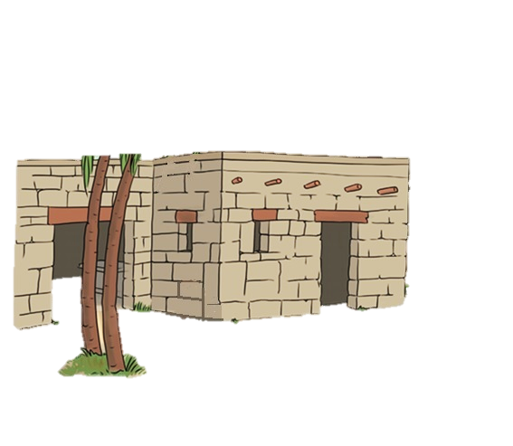
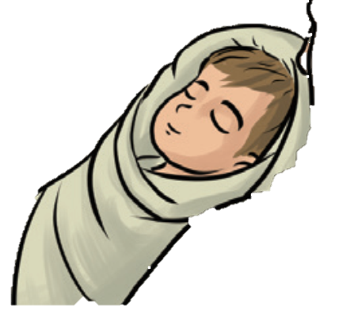
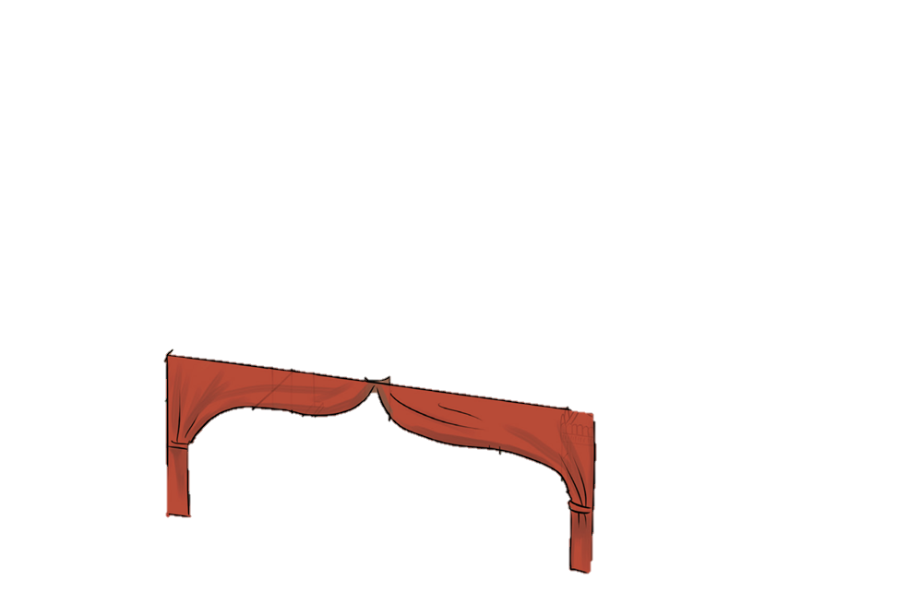
Sámuel kisgyermekkora óta a szentély mellett élt.
Erre a helyre jártak az emberek Istent imádni és imádkozni.
A gyermeket a szentély öreg papja, Éli nevelte.
Nem csoda, hogy sokat hallott Izráel Istenéről, az Úrról, és mindarról,
amit mondott, tanított.
És azokról a csodákról is, amiket tett.
Mégis legjobban azt a történetet szerette, amit édesanyja mesélt neki a születéséről.

Slide 7
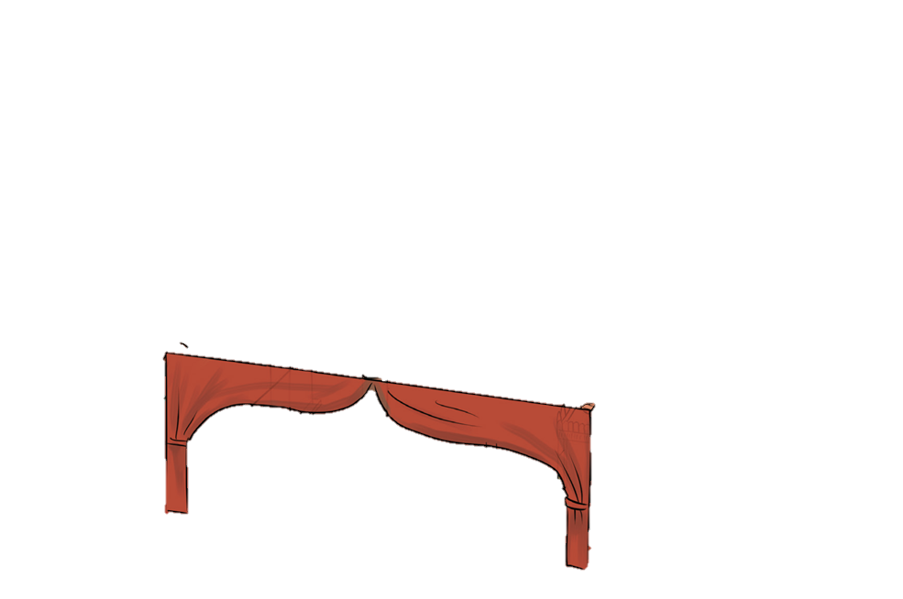
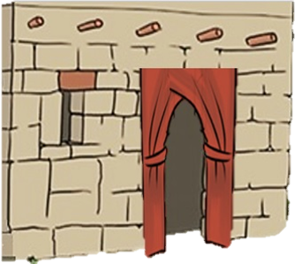

Slide 8

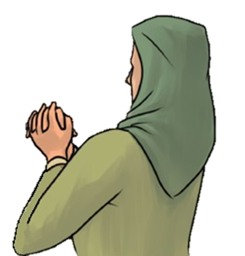
Anna, az édesanyja nagyon szeretett volna gyermeket, de hosszú-hosszú ideig nem esett teherbe.
Minden évben megtette a többnapos utat Silóba, és feljött a szentélybe imádkozni Istenhez.
Abban bízott, hogy meghallgatja az Úr a kérését, és megáldja egy gyermekkel.

Slide 9
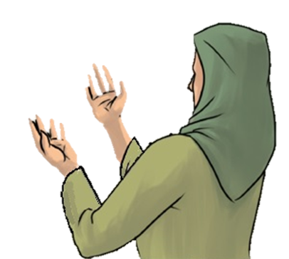
Egyik évben különösen megrendülten ment Isten elé, és elsírta magát imádság közben.
Élinek, a szentélyben szolgáló főpapnak is megesett a szíve Annán, így áldotta meg őt:
Adja meg kérésedet az Úr!

Slide 10
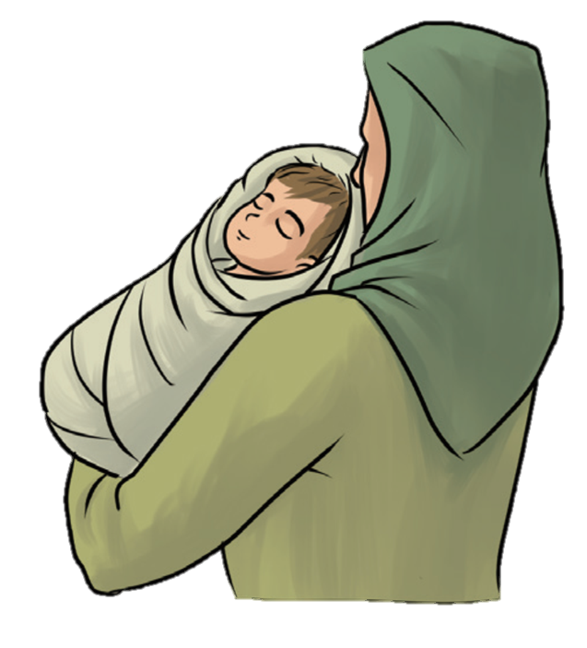
Még abban az évben megfogant a kis Sámuel.
Édesanyja elhatározta, hogy hálából az Úrnak ajánlja fel a megszületendő gyermeket.
Így került Sámuel a szentélybe, Éli mellé.

Slide 11
Azóta évek teltek el, Sámuel sokat segített Isten háza körül, és egyre többet tudott az Úrról.
Őt magát viszont sosem hallotta.

Slide 12

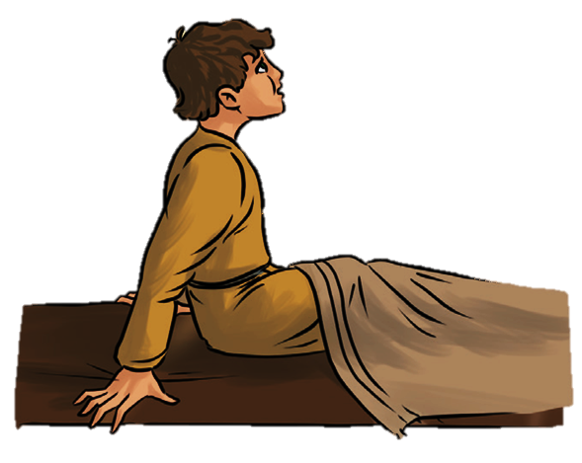
Serdülő fiú volt már, amikor egyik éjszaka különös dolog történt.
SÁMUEL!
Itt vagyok!

Slide 13
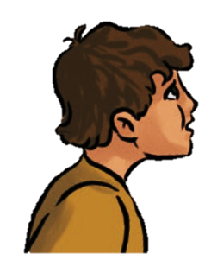
Futott is Élihez, mert azt hitte ő hívja.
Feküdj vissza aludni, nem én hívtalak!

Slide 14
De nem sokára újból hallotta a hangot a fiú, és újra csak Éli paphoz fordult.
Ő pedig ismét visszaküldte az ágyába.
Amikor harmadszorra is hang ébresztette fel álmából Sámuelt, Éli végre megértette, hogy az Úr az, Aki szólítja a fiút.

Slide 15
Ha még egyszer hallod, hogy szólít, hallgasd meg mit mond, mert az Isten szól hozzád!

Slide 16
Sámuelt negyedszer is megszólította Isten. Most már nem futott Élihez.
SÁMUEL!
Szólj, Uram, mert hallja a Te szolgád!
Sámuel tudta, hogy Ő az az Isten,
Aki édesanyját annak idején megvigasztalta és Akinek az életét köszönheti.
Ő az, Aki már születése előtt tudta,
mi a terve vele.

Slide 17
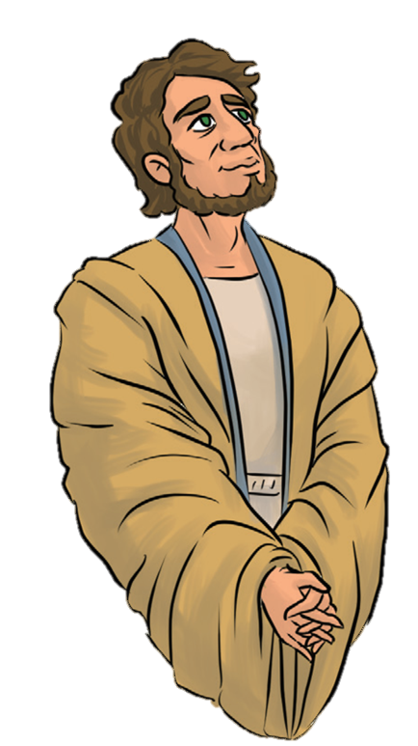
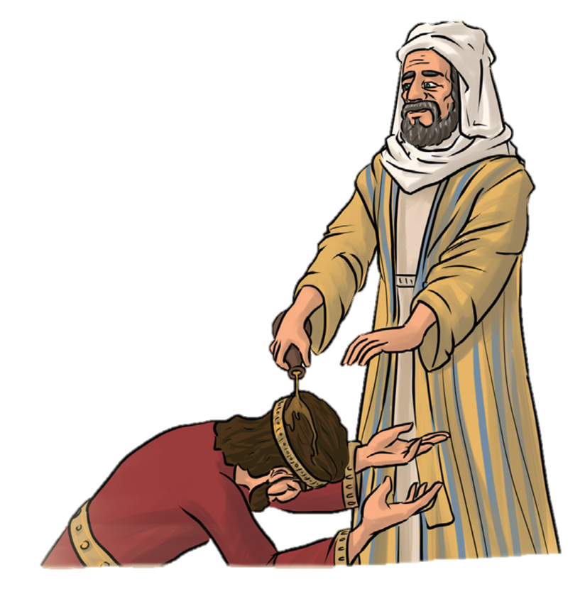
Sámuel később is,
bíraként és prófétaként is figyelte, és meghallgatta Isten szavát.
Ő kente fel Izráel első királyait, Sault és Dávidot, és ő segített nekik Istenre figyelve vezetni az országot.

Slide 18
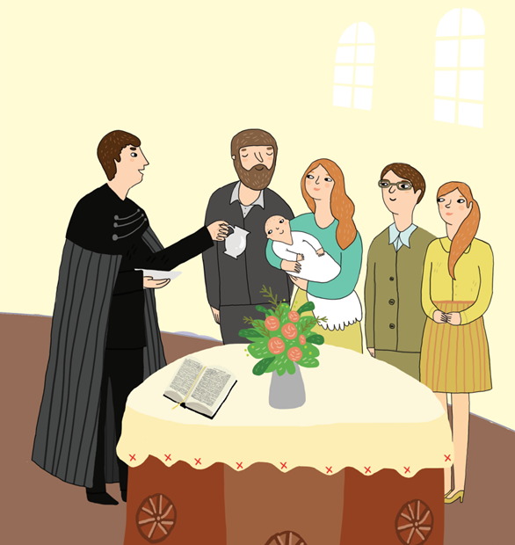
Tudod-e?
Azzal, hogy egy gyermeket megkeresztelnek a szülei, Istennek köszönik meg az életét.
Kérik Istent, hogy vigyázzon rá, őrizze meg minden rossztól, és segítse azon az úton, amit eltervezett neki.
Ezzel Istennek ajánlják a gyermek életét.
A konfirmáció alkalmával mindenki saját maga, már önként áll az őt megszólító Isten elé.
Eldönti, hogy Istenre figyelve él, ahogy Sámuel:
„Szólj, mert hallja a Te szolgád.”

Slide 19

Idézd fel Sámuel elhívásának történetét a feladatok segítségével! Kattints ide!

Slide 20
Isten minket is hív, nem csak Sámuelt!
Ő adja az életet!
Ő adja az értelmét!
Terve van az életünkkel!

Slide 21

Terve van az életünkkel!
Figyeld meg milyen hivatások jelennek meg a képeken!
Van közülük valamelyik a családodban?
Milyen feladatot kaptak a világban?
Ezekkel a foglalkozásokkal hogyan lehet Istent szolgálni?

Slide 22
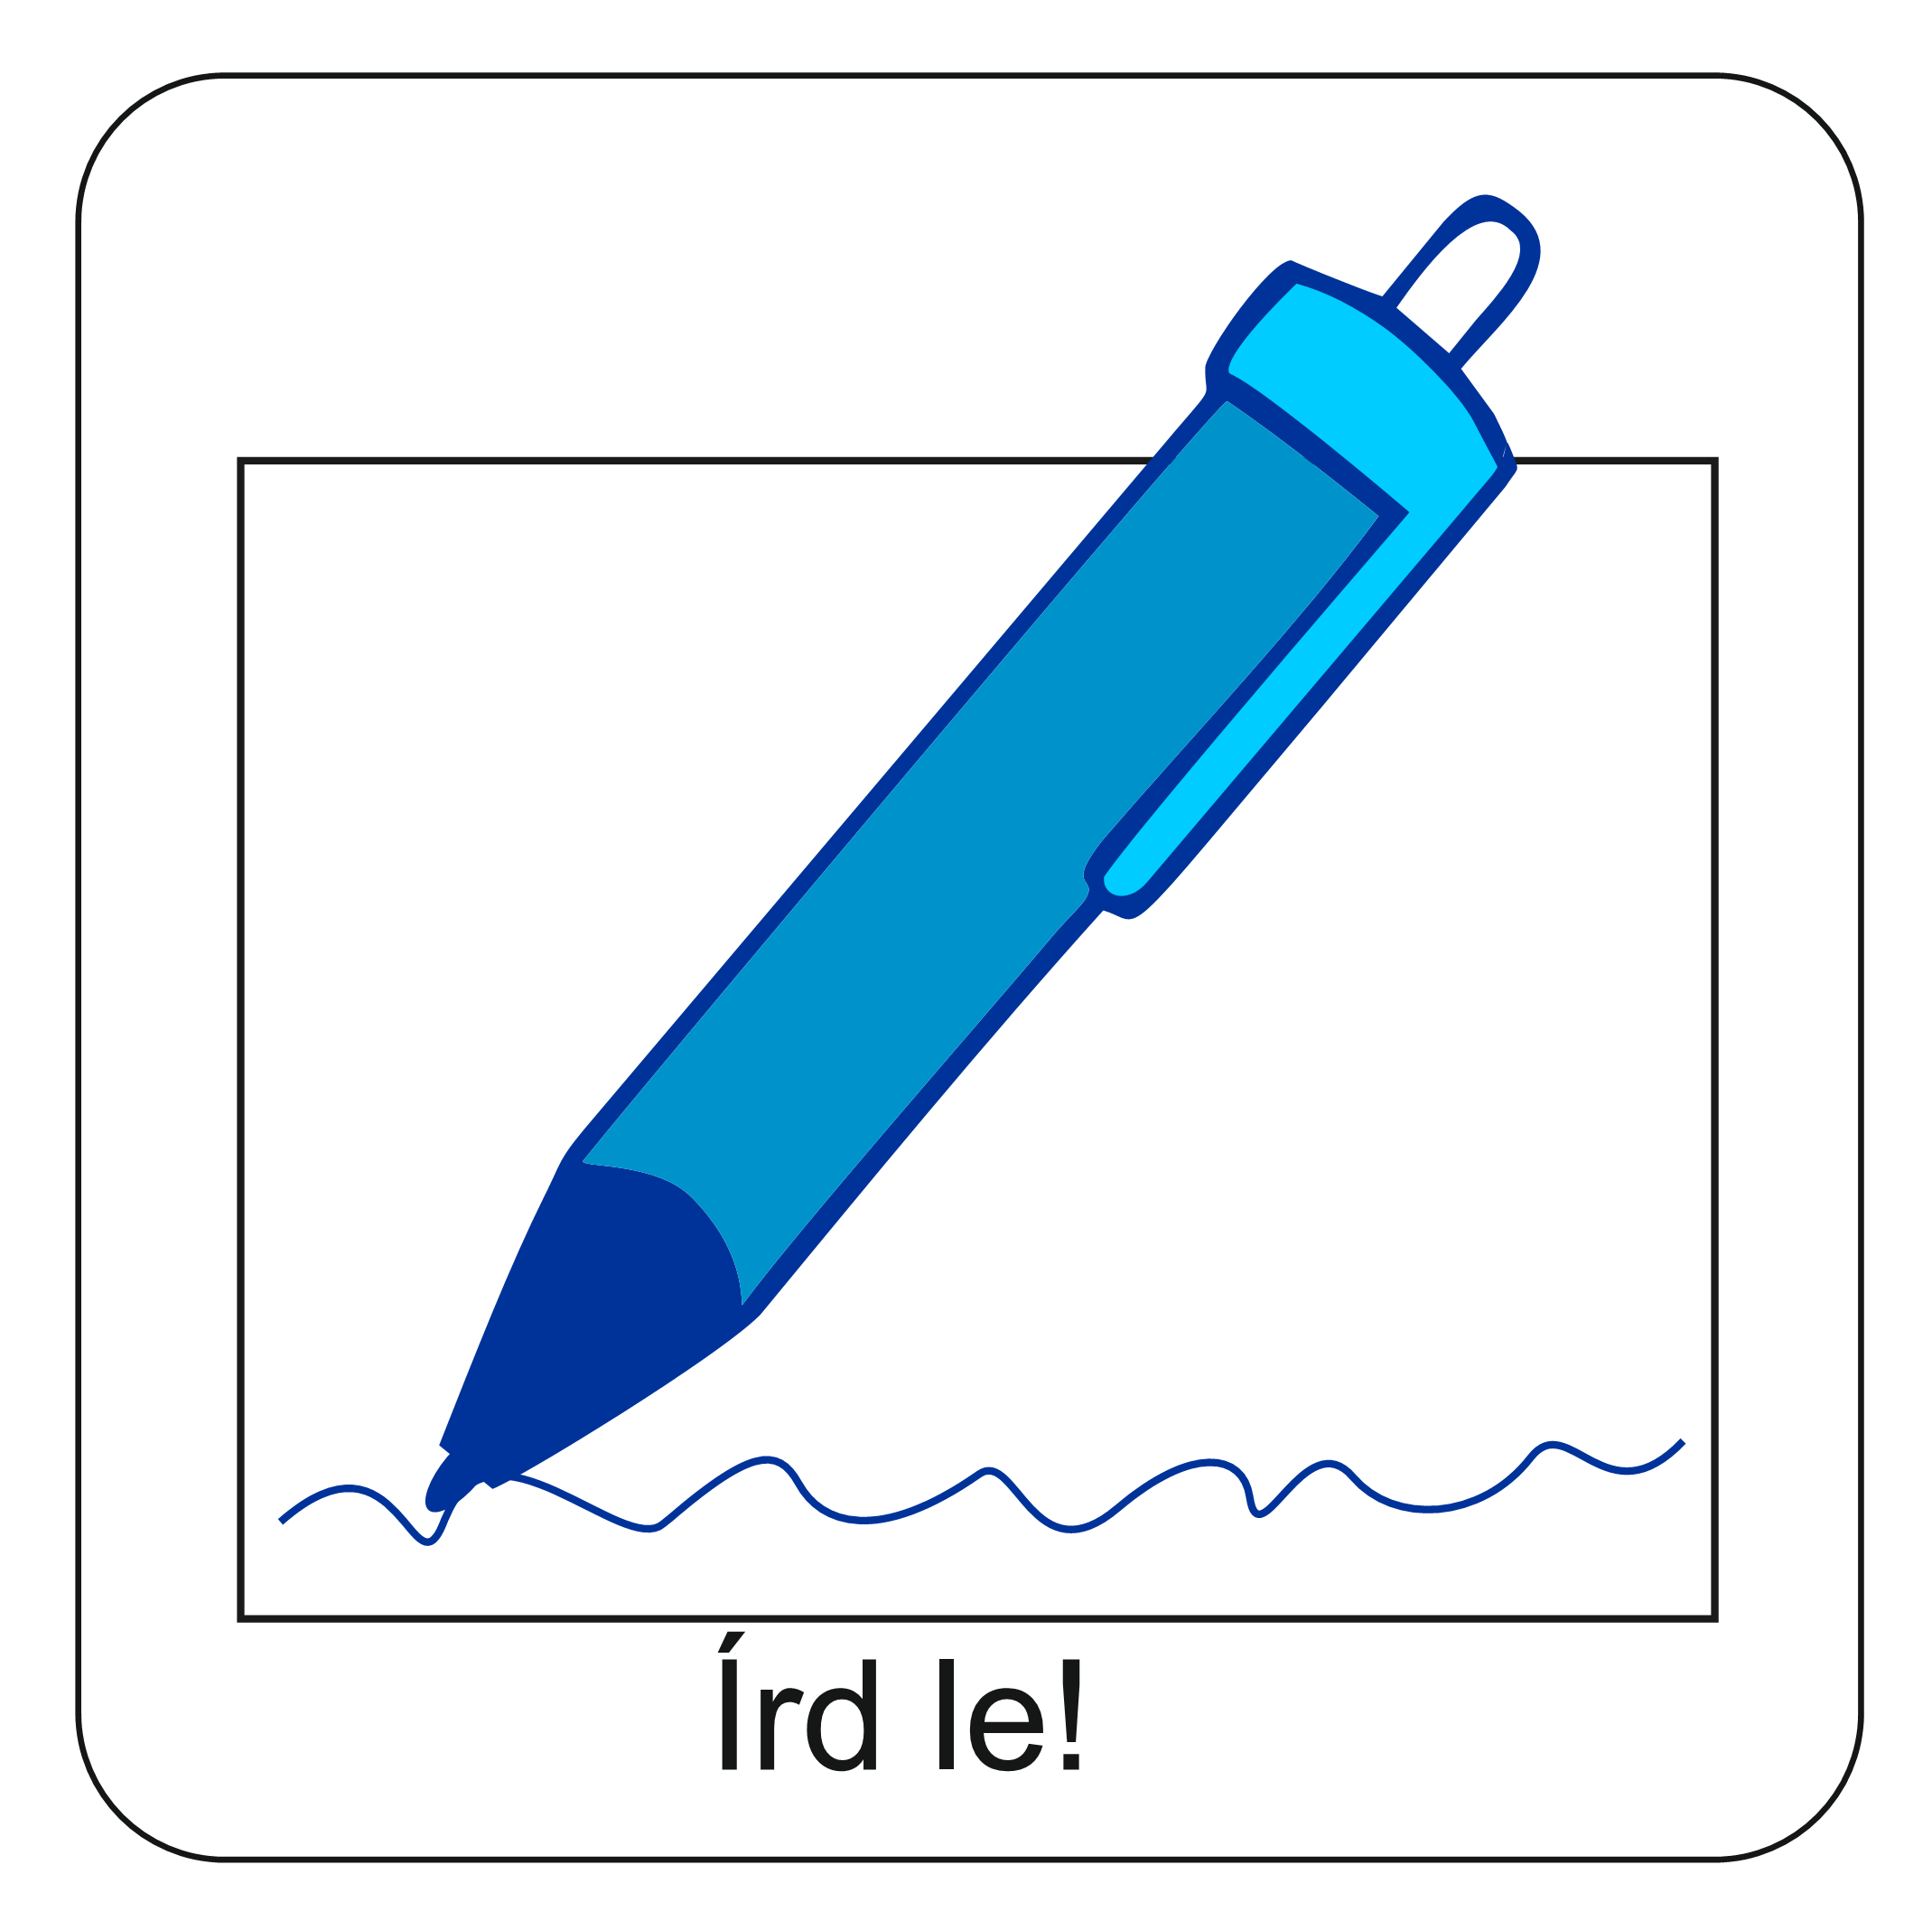
Terve van az életeddel!
Istennek terve volt Sámuellel. Istennek terve van veled!
Készíts egy hasonló táblázatot a füzetedbe és válaszolj a feltett kérdésekre!
Írd a vonalra, hogy mi minden látható a te életedben Isten terveiből, munkájából!
Egy imádságos asszony családjába született.
Kik vannak a családodban?
Már fiatalon Isten házába került, ahol örömmel tanult Istenről.
Melyik a kedvenc tantárgyad?
Különleges képességet kapott, hogy megtudja Isten akaratát.
Miben vagy tehetséges? Miben vagy igazán jó?
Hűséggel végezte Istentől kapott hívatását: bíraként vezette a népet, és prófétaként mindvégig hallgatott az Úr szavára.
Te mi szeretnél lenni, ha nagy leszel?

Slide 23
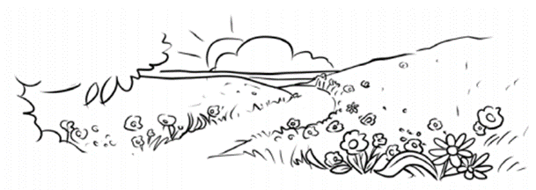
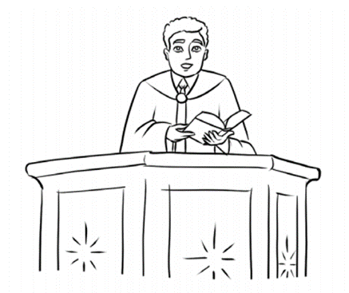
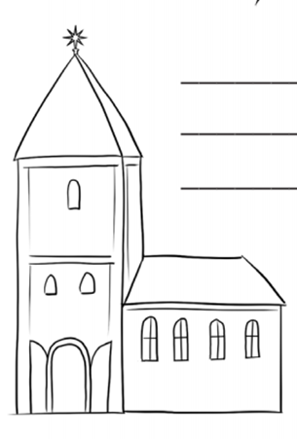
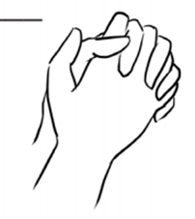
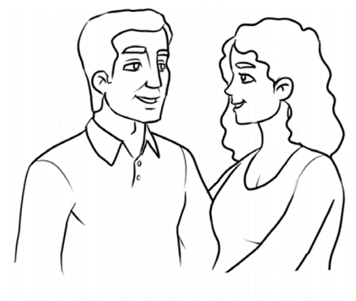
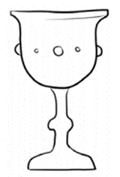

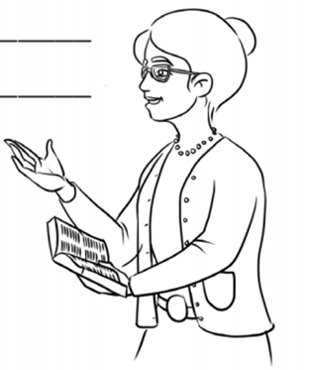

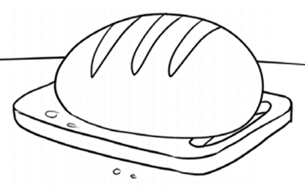

Sámuel gyermekkorától Isten közelében élt. Hallhatta a szavát.
Még így is volt, hogy nem ismerte fel Isten hangját.
Isten ma is sokféleképpen szól hozzánk.
Mi mindenen keresztül szólíthat meg Isten minket?

Slide 24
Figyelj mindig Isten szavára!
Vajon mit akar neked mondani?

Slide 25

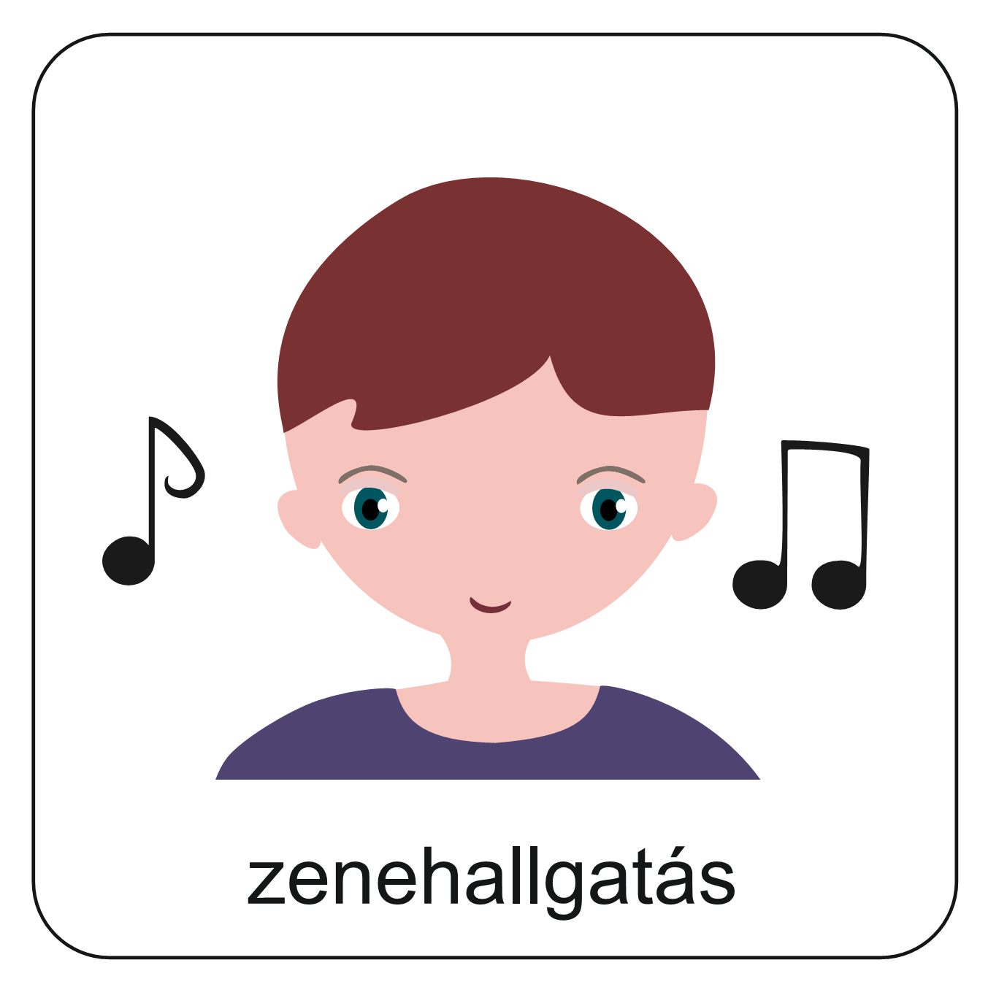
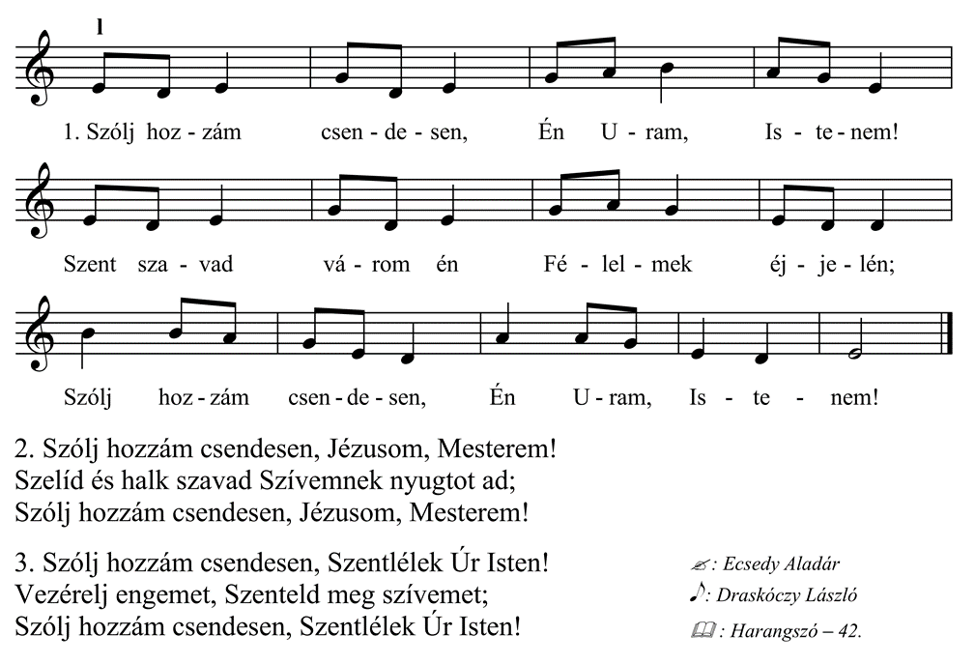

Ezzel az énekkel kérjük Istent, hogy Sámuelhez hasonlóan hozzánk is szóljon! És halljuk Őt!

Slide 26

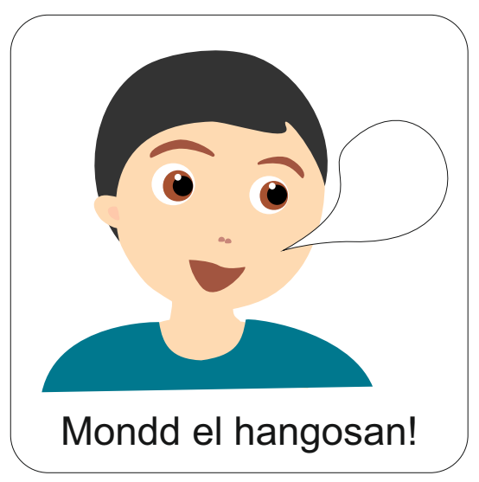
„Szólj, mert hallja a Te szolgád!”
(Sámuel első könyve 3,10)
Aranymondás
Olvasd el Isten üzenetét és add tovább az Igét valakinek!

Slide 27
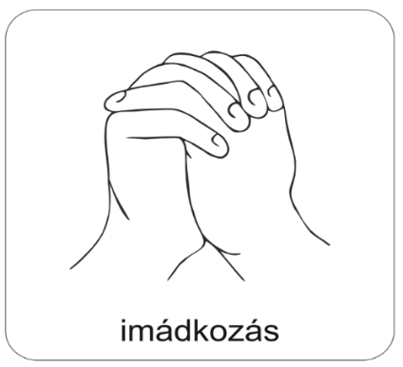
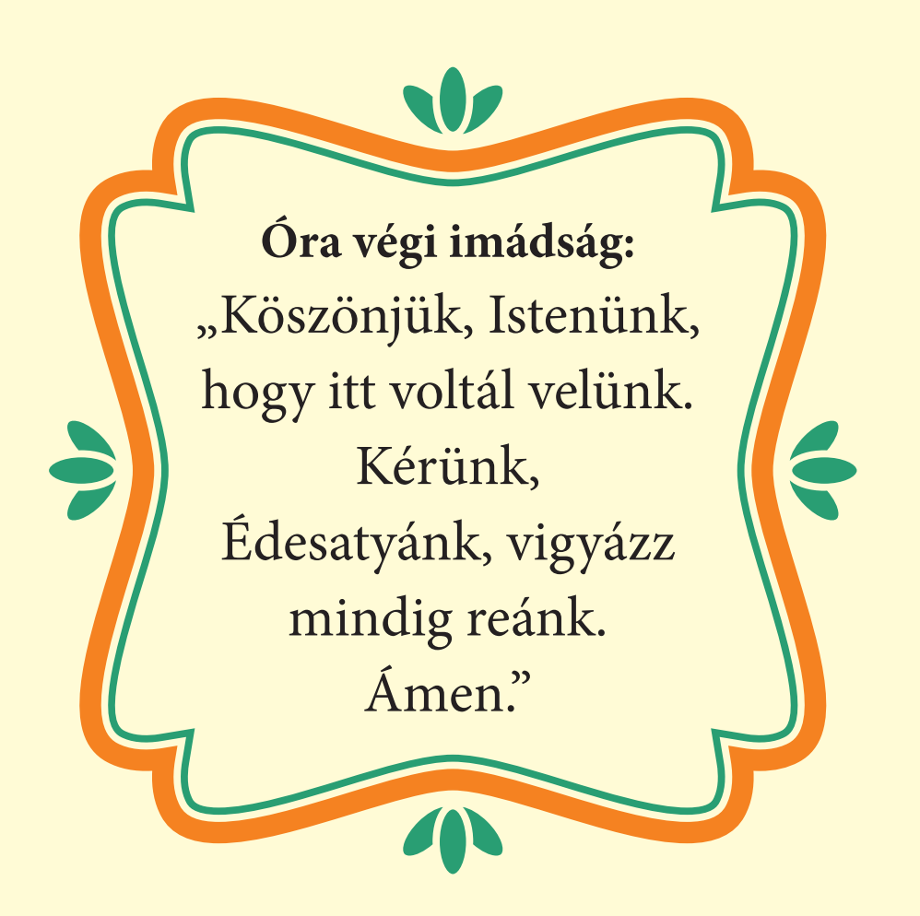
A digitális hittanóra végén így imádkozz!
Kedves Hittanos!
Várunk a következő digitális hittanórára!
Áldás, békesség!

Slide 28

Áldás, békesség!
„Te vagy az én erőm, rólad zeng énekem. Erős váram az Isten, az én hűséges Istenem.”
(Zsoltárok könyve 59,18)
Kedves Szülők!
Köszönjük a segítségüket!
Isten áldását kívánjuk ezzel az Igével!

